Slide 1
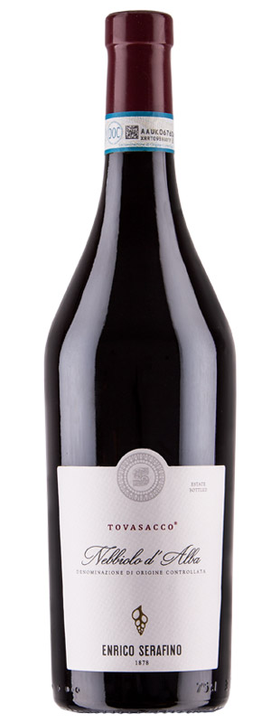
와인 전문 기업 ㈜에프엘코리아 브랜드 문의 02)449-3151
BRAND STORY / 브랜드 스토리
1878년 피에몬테 지방의 Canale에 설립되어 캄파리그룹을 거쳐 2015년 크루즈 패밀리에 의해
인수 운영 중에 있으며, 보유 포도밭이 위치하고 있는 랑게, 몬페라토 포도원은 2014년 유네스코
유산으로 지정되었다. 전통적 방식을 기반으로 크루즈 패밀리에 의해 많은 투자를 통해 점차적으로
성장과 동시에 와인 양조에 지속적인 노력을 기울이면서 좋은 평가를 얻고 있다.
*네비올로 포도 품종은
북부 이탈리아의 대표적인 바롤로, 바르바레스코의 포도로
“안개”, “몽롱한 상태“를 의미하며 은은한 매력을 의미하며
네비올로 와인은 피에몬테 전체 생산량의 약 3% 차지하는
장기 숙성형 제품이다.
PRODUCT INTRODUCTION / 제품 소개
엔리코 세라피노 토바사코 네비올로 달바 2022 (Enrico Serafino Tovasacco Nebbiolo d’Alba )
생산지역 및 등급: DOC
포도품종: 네비올로 100% 12개월 오크 배럴, 12개월 병 숙성
밝은 루비 레드
커피, 향신료 힌트의 복합적인 붉은 과실 및 꽃 아로마
좋은 밸런스에 섬세한 탄닌과 세련된 맛과 향
SELLING POINT / 주요 판매 포인트 및 한 줄 평
네비올로 달바 주요지역 랑게와 로에로의 오래전 고대의 명칭이었던 토바사코를 제품 이름에
사용하고 있다.
140년 역사를 간직한 피에몬테의 유산 엔리코 세라피노
AWARDS / 수상 내역
James Suckling 90pts (2021 빈티지)

